Slide 1
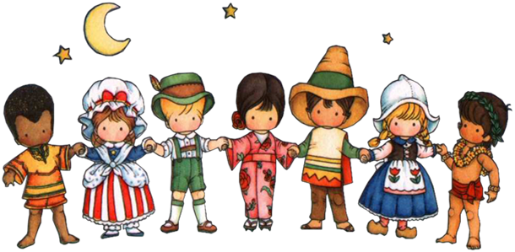
Мы разные по возрасту и внешнему виду
Окружающий мир 1 класс УМК Л.В.Занкова
МБУ СОШ №48
г. Нижнеудинск
Иркутской области
Шавель Анна Артуровна

Slide 2
Мы разные по возрасту
Родословное древо

Slide 3
Мы разные по возрасту
Бабушка и дедушка

Slide 4
Мы разные по возрасту
Родители

Slide 5
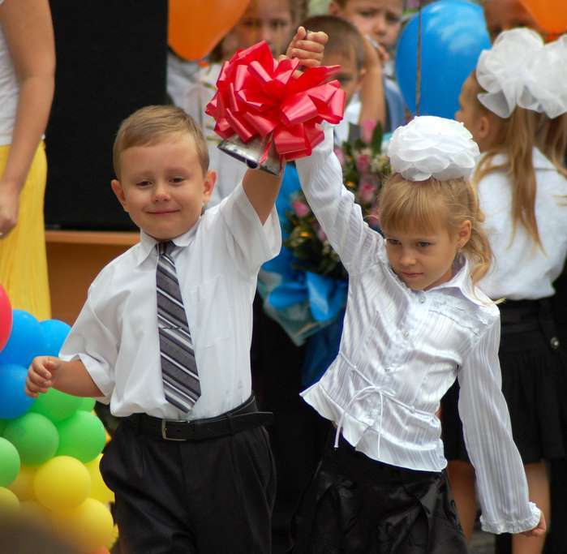
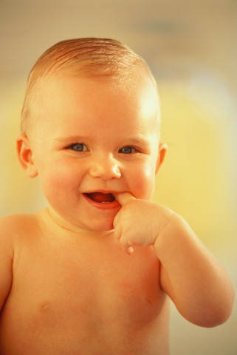
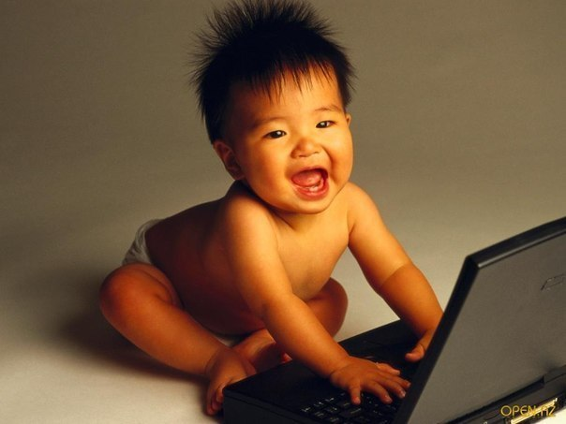
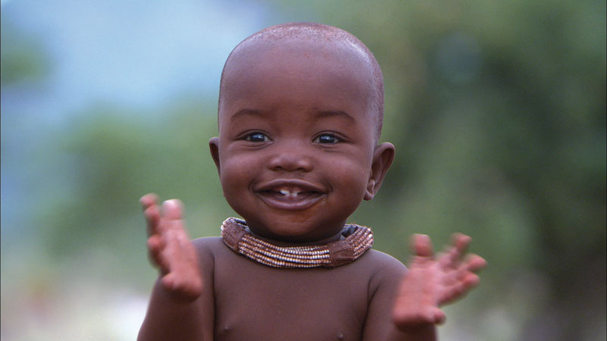
Мы разные по возрасту
Дети

Slide 6
Мы разные по внешнему виду
Всех людей
Земли по
внешнему
виду делят на
три большие
группы

Slide 7
Мы разные по внешнему виду
Европейская раса
Светлая кожа
Мягкие волнистые волосы
Узкий резко выступающий нос
Тонкие губы

Slide 8
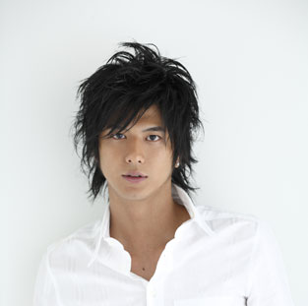
Мы разные по внешнему виду
Азиатская раса
Чёрные жёсткие прямые волосы
Тёмные глаза
Желтоватый цвет кожи
Выступающие скулы
Плоская переносица

Slide 9
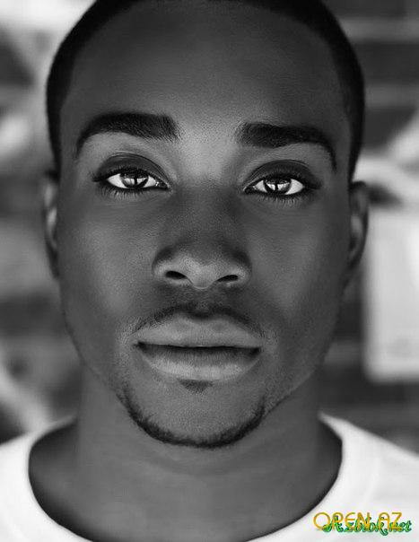
Мы разные по внешнему виду
Африканская раса
Тёмный цвет кожи
Тёмные курчавые или волнистые волосы
Толстые губы
Широкий нос

Slide 10
Соотношение рас на Земле

Slide 11
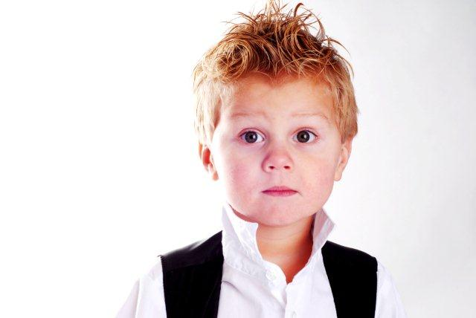
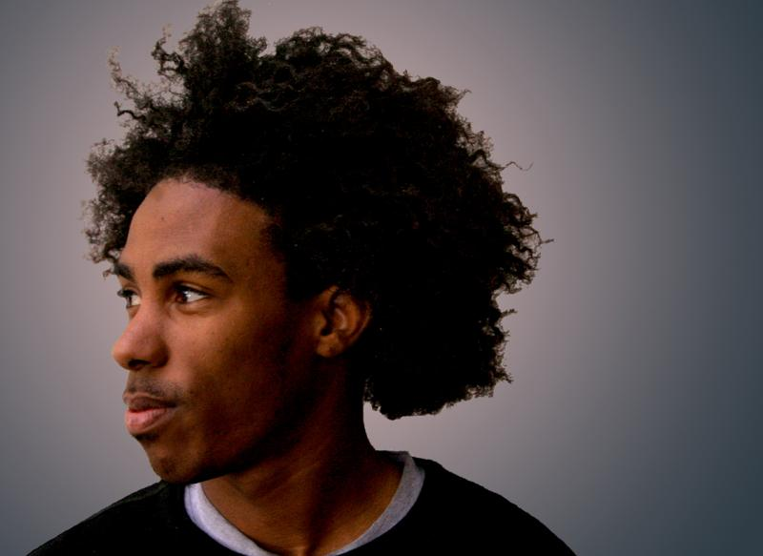
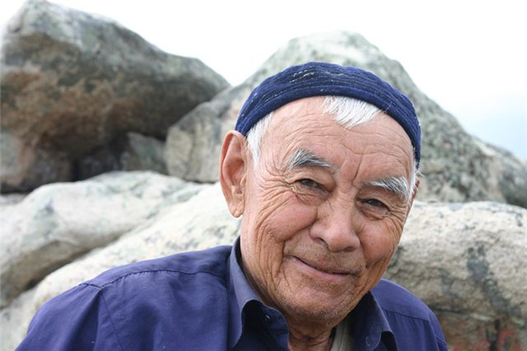
Азиатская раса
Африканская раса
Европейская раса

